Slide 1


Slide 2
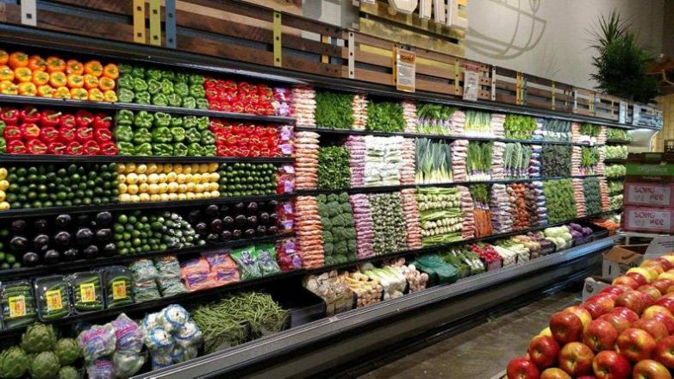

Slide 3
Что
объединяет
эти картинки?

Slide 4
Лекция №3
Классификация зубочелюстных аномалий. Методы исследования детей с зубочелюстными аномалиями
ФГБОУ ВО ОрГМУ Минздрава России
Кафедра терапевтической стоматологии
Преподаватель: ассистент кафедры терапевтической стоматологии
Керриган А.В

Slide 5
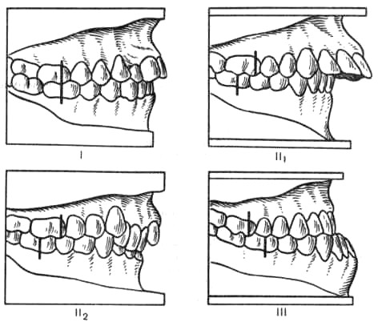
Классификация Энгля

Slide 6
I класс
Первый класс характеризуется нормальным смыканием моляров.
Мезиально-щечный бугор 1го моляра верхней челюсти РАСПОЛАГАЕТСЯ в межбугровой фиссуре 1го моляра нижней челюсти. Все изменения происходят впереди моляров.

Slide 7
II класс
Второй класс характеризуется нарушением смыкания моляров, при котором МЩ бугор 1го моляра в/ч располагается ВПЕРЕДИ межбугровой фиссуры 1го моляра н/ч.
Выделяют 2 подкласса!
1 п-сс: протрузия (верхние резцы наклонены в губном направлении)
2 п-сс: ретрузия (верхние резцы наклонены небно

Slide 8
III класс
Третий класс характеризуется нарушением смыкания моляров, при котором МЩ бугор 1го моляра в/ч располагается ПОЗАДИ межбугровой фиссуры 1го моляра н/ч.

Slide 9
Классификация Персина
I. Аномалии окклюзии зубных рядов
II. Аномалии окклюзии пар зубов-антагонистов

Slide 10
I. Аномалии окклюзии зубных рядов
1.1 Боковой участок
1.2. Фронтальный участок
Каждый участок рассматривается в 3х осях:
Сагиттальная
Вертикальная
Трансверзальная

Slide 11
1.1. Боковой участок
1.1.1. По сагиттали:
Дистальная
Мезиальная окклюзия
1.1.2. По вертикали:
Дизокклюзия
1.1.3. По трансверсали:
Перекрестная окклюзия (вестибулоокклюзия, палатиноокклюзия, лингвоокклюзия)

Slide 12
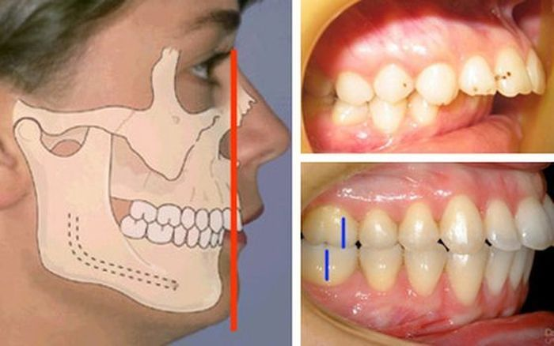
1.1.1. По сагиттали: дистальная окклюзия (II класс по Энглю)

Slide 13
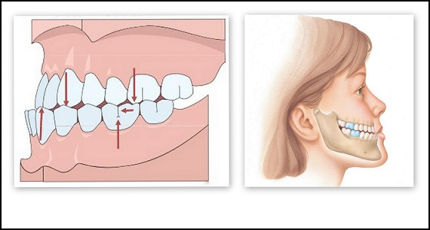
1.1.1. По сагиттали: мезиальная окклюзия (III класс по Энглю)

Slide 14
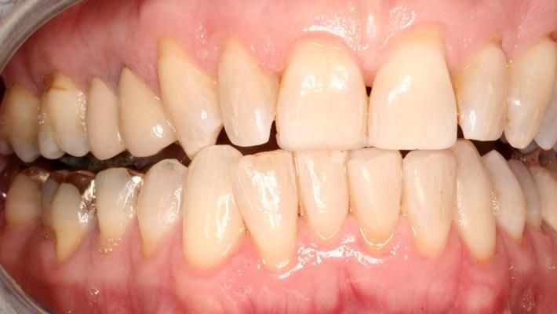
1.1.2. По вертикали:
Дизокклюзия

Slide 15
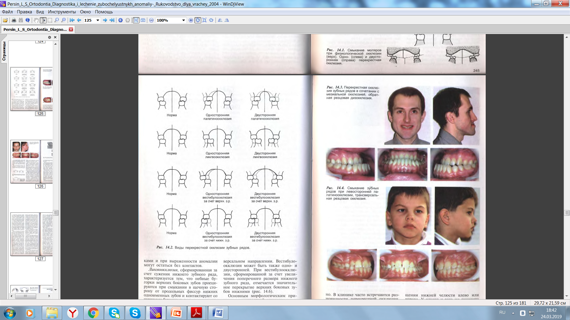
1.1.3. По трансверсали:
Перекрестная окклюзия

Slide 16
1.2. Фронтальный участок
1.2.1 По сагиттали:
Сагиттальная резцовая дизокклюзия
Обратная резцовая окклюзия
Обратная резцовая дизокклюзия
1.2.2. По вертикали:
Вертикальная резцовая дизокклюзия
Прямая резцовая окклюзия
Глубокая резцовая окклюзия
Глубокая резцовая дизокклюзия
1.2.3. По трансверсали:
Трансверсальная резцовая окклюзия
Трансверсальная резцовая дизокклюзия

Slide 17
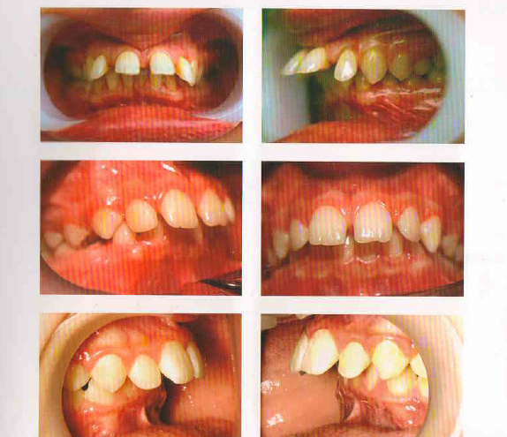
1.2.1 По сагиттали:
Сагиттальная резцовая дизокклюзия

Slide 18

1.2.1 По сагиттали: обратная резцовая окклюзия

Slide 19
1.2.1 По сагиттали: обратная резцовая дизокклюзия

Slide 20
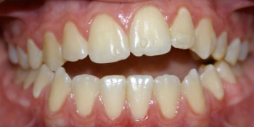
1.2.2. По вертикали:
Вертикальная резцовая дизокклюзия

Slide 21
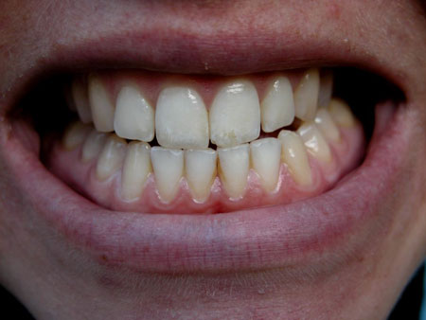
1.2.2. По вертикали:
Прямая резцовая окклюзия

Slide 22
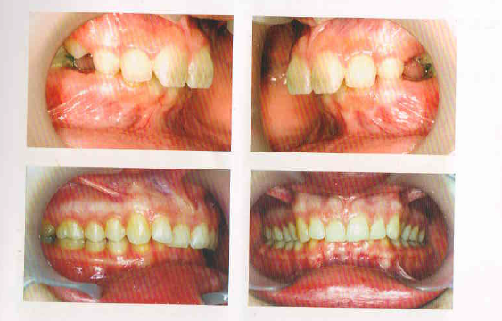
1.2.2. По вертикали:
Глубокая резцовая окклюзия

Slide 23

1.2.2. По вертикали:
Глубокая резцовая дизокклюзия

Slide 24
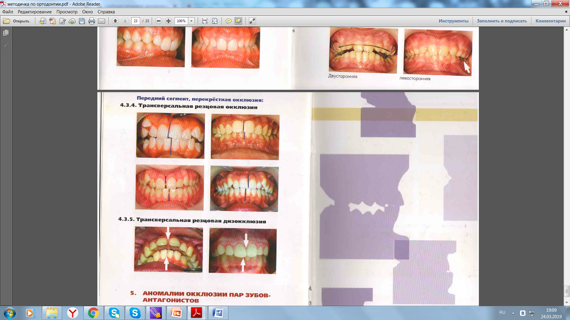
1.2.3. По трансверсали:
Трансверсальная резцовая окклюзия

Slide 25
1.2.3. По трансверсали:
Трансверсальная резцовая дизокклюзия

Slide 26
II. Аномалии окклюзии пар зубов-антагонистов
2.1. По сагиттали
2.2. По вертикали
2.3. По трансверсали

Slide 27

Методы исследования детей с зубочелюстными аномалиями:
Антропометрические
Биометрические
Рентгенологические

Slide 28
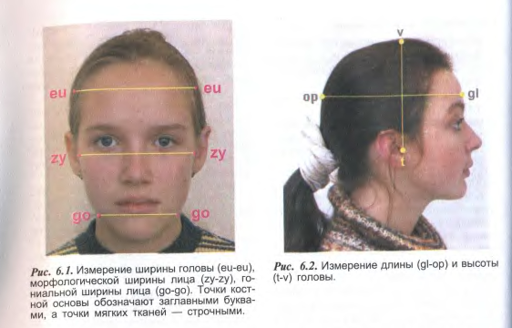
Антропометрические исследования

Slide 29
Форма головы
(поперечно-продольный индекс)
Ширина головы
Длина головы
Если < 75,9 – долихоцефал
Если = 76,0 – 80,9 – мезоцефал
Если = 81,0 – 85,4 – брахицефал
Если = 85,5 и более –
гипербрахицефал
100

Slide 30
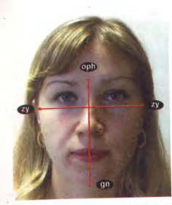
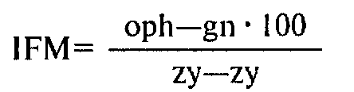
Морфологический лицевой индекс Izard (IFM)
104 и более – узкое лицо
97 -103 - среднее лицо
96 и меньше – широкое лицо

Slide 31
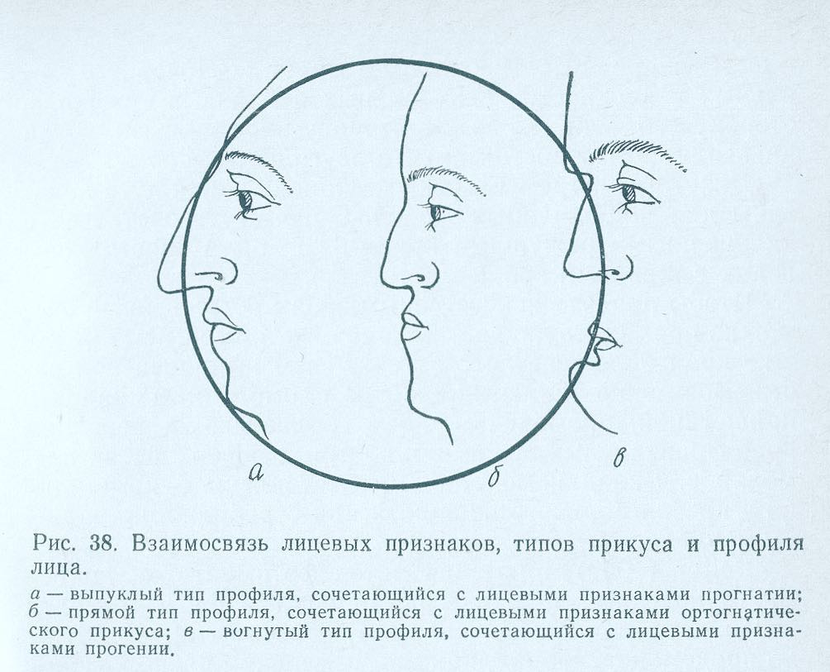

Slide 32
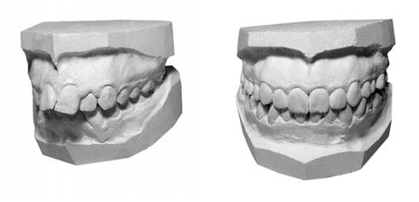
Биометрические исследования

Slide 33
Метод Пона — Линдера — Харта
Метод используется для определения ширины зубных рядов у детей в сменном и постоянном прикусе.
Сумма ширины четырех резцов × 100
80
Сумма ширины четырех резцов х 100
64
= | Расстояние между первыми премолярами
= | Расстояние между первыми молярами

Slide 34
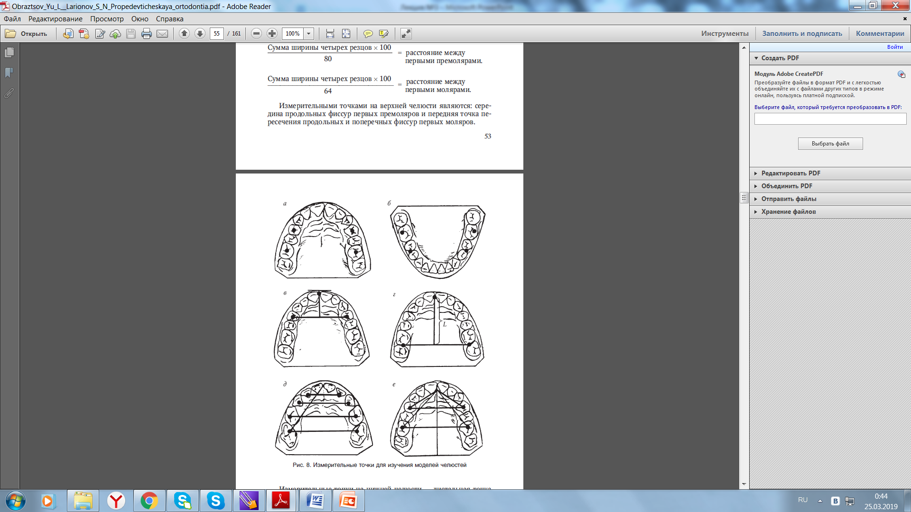
Измерительные точки для изучения моделей челюстей
Измерительными точками на в.ч. являются: середина продольных фиссур первых премоляров и передняя точка пересечения продольных и поперечных фиссур первых моляров.
Измерительные точки на н.ч. — дистальная точка первого премоляра, соприкасающаяся со вторым премоляром (точка между премолярами), и срединная точка на вестибулярной поверхности или дистально-щечный бугор первого моляра

Slide 35
Немецкие ортодонты Линдер и Харт проверили данные Пона и установили, что она не может быть применима при обследовании немецких детей в силу влияния расовых особенностей. К аналогичному выводу пришла Н. Г. Снагина при обследовании детей русской национальности, поэтому указанные авторы предлагают вместо предложенных Поном коэффициентов 80 и 64 пользоваться коэффициентами 85 и 65

Slide 36

Оценить полученные результаты: если при тесном положении передних зубов сужение зубного ряда в области премоляров и моляров больше 6 мм, показано удаление отдельных зубов.

Slide 37
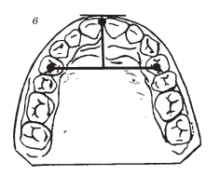
Метод Коркхауза
Алгоритм измерения модели верхней челюсти по методу Коркхауза: 1. Определить сумму ширины четырех резцов. 2. Определить длину переднего отрезка зубной дуги. Для этого на модели соединить точки Пона на премолярах, положив на них линейку. Опустить перпендикуляр от контактной точки между резцами на линию, соединяющую точки на премолярах, и с помощью штангенциркуля измерить это расстояние. Сравнить фактическую величину переднего отрезка зубной дуги с искомой

Slide 38
Метод Тона
сумма ширины верхних резцов 4
сумма ширины нижних резцов 3
*В тех случаях, когда не все верхние резцы прорезались (или отсутствуют), так определяют сумму их ширины.

Slide 39
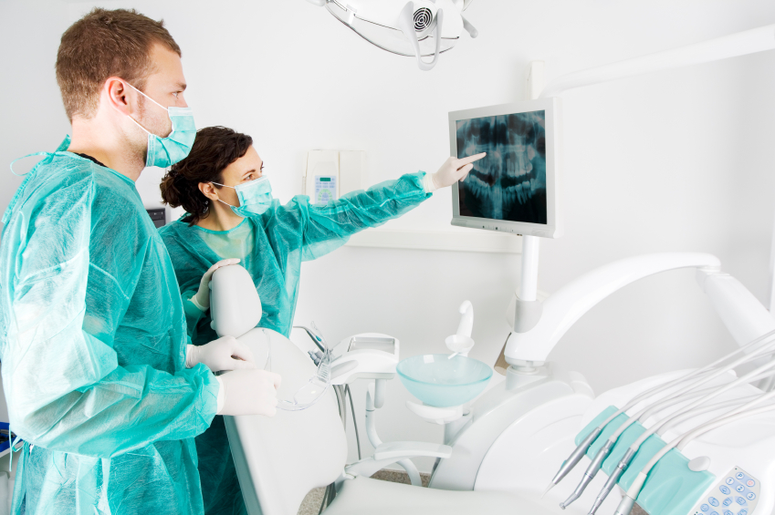
Рентгенологические методы
ОПТГ
ТРГ
КТ

Slide 40
ТРГ
Особенностью выполнения телерентгенографии является то, что съемка производится на значительном расстоянии (отсюда название метода — рентгенография на расстоянии). В настоящее время большинство исследователей выполняют телерентгенографию на расстоянии 2 м между пленкой и рентгеновским фокусом.

Slide 41
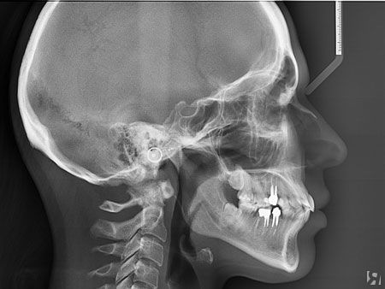

Slide 42
Анализ телерентгенограммы позволяет решить следующие задачи:
определить профиль лица пациента;
определить размеры челюстей и их апикальных базисов;
определить положение челюстей относительно основания черепа;
определить взаимное расположение челюстей;
определить тип роста лицевого скелета;
оценить положение зубов и развитие альвеолярных отростков;
провести дифференциальную диагностику клинических разновидностей аномалий прикуса;
поставить окончательный диагноз;
обосновать план лечения больного.

Slide 43
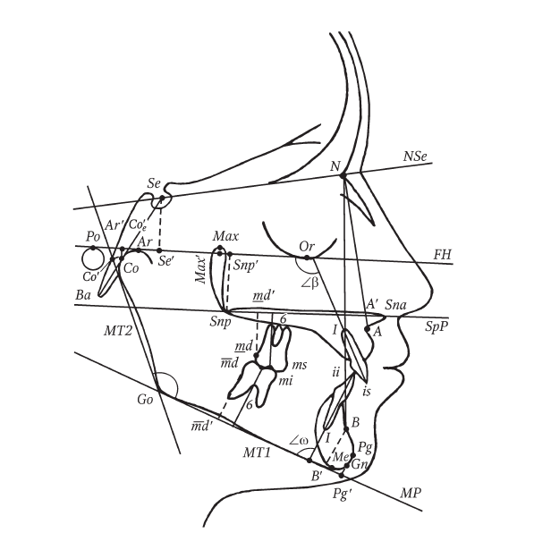
is = U1 (upper 1)
ii = L1 (lower 1)
NSL
NL
ML

Slide 44
N и Se от 63 до 72 мм (стабилизируется к 8-10 годам)
Длина тела н.ч:
N и Se + 3 мм (в сменном прикусе)
N и Se + 6 мм (в постоянном прикусе)
Искомая (должная) величина длины основания тела в.ч.:
2/3 от искомой длины тела н.ч.

Slide 45

Спасибо за внимание!

